Slide 1
Ontwerp opdracht Informatica
www.SpexX.nl
Erwin Maarleveld
14 november 2014

Slide 2
Site structuur SpexX.nl (oud)
Homepage
Organisatie
Contact
Zoeken
Dienstverlening
Portfolio
NVM
Uitbesteding
Verandering
Portalen
Analyse
UWV
CWI
XS4ALL
Werk.nl

Slide 3
Site structure SpexX.nl (nieuw)
Homepage
Wij
Contact
Zoek
Wat
Waar
NVM
Information Security
Internet dienstverlening
Implementatie
Project management
UWV
CWI
XS4ALL
Werk.nl
ASML
Shell
Mirabeau
KPN
TNO
Ilse Media
Sanoma Digital
Auto Trader
Eures
Funda
ING
Aanbesteding
Sitemap

Slide 4
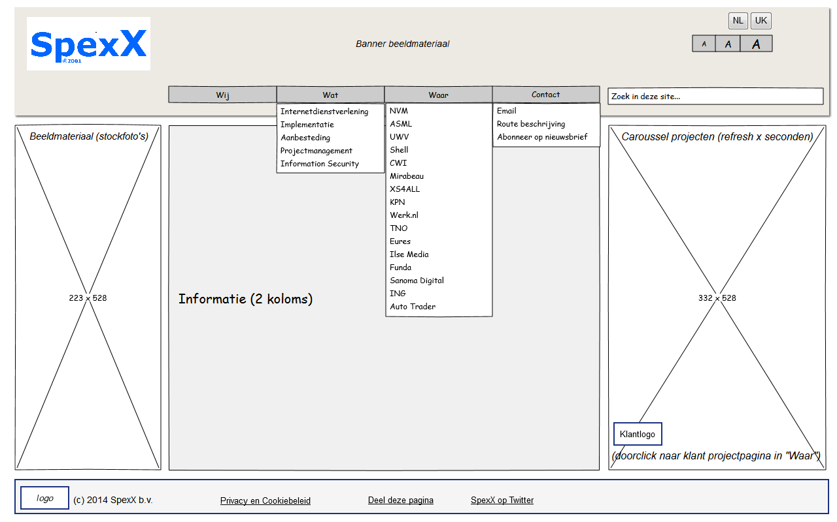
Wireframe SpexX.nl (desktop)

Slide 5
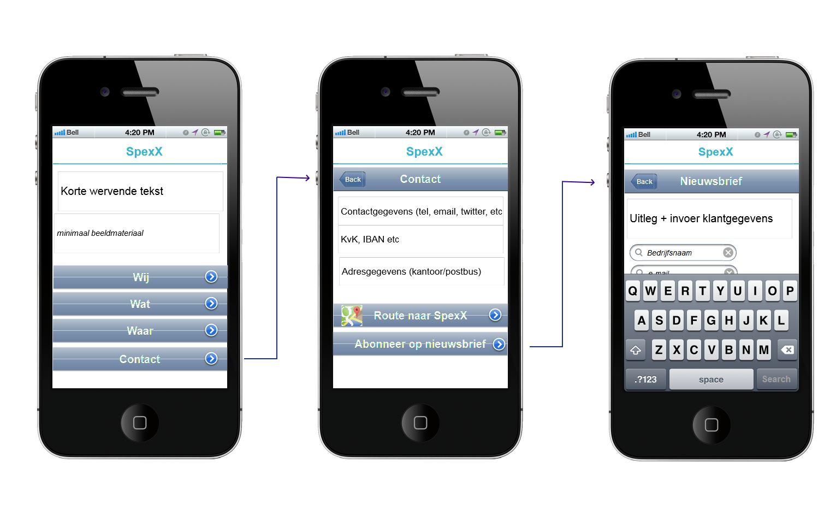
Wireframe SpexX.nl (iPhone)

Slide 6











Moodboard SpexX.nl

